Slide 1
Audit Carrefour
Magasin: Sidi Mansour
Le 09/10/2020
M Wissem ZANNED

Slide 2
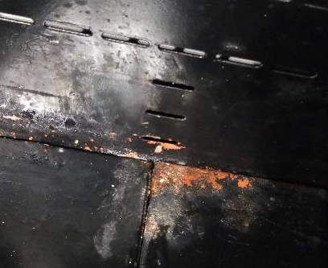
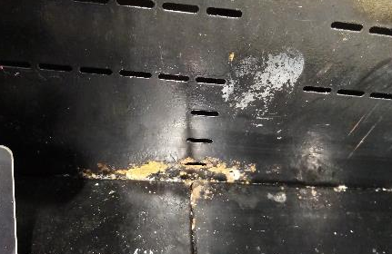
Charcuterie/fromage: Présence de rouille au niveau du meuble d’exposition des fromages.

Slide 3
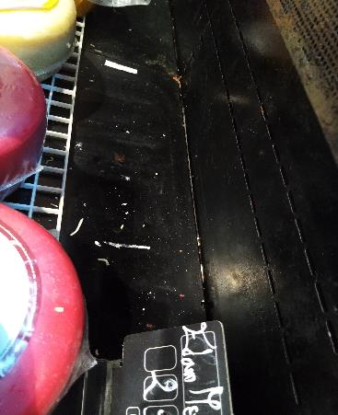
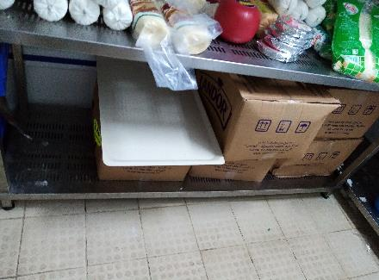
Charcuterie/fromage: Stockage de produits dans leurs cartons au niveau de la chambre froide. Présence de reste de fromage au niveau du meuble d’exposition.

Slide 4
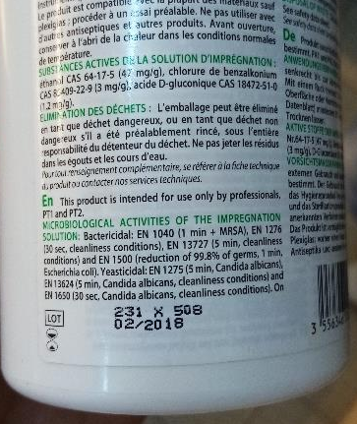
Charcuterie/fromage: Utilisation de lingettes désinfectantes périmées depuis 02/2018.

Slide 5
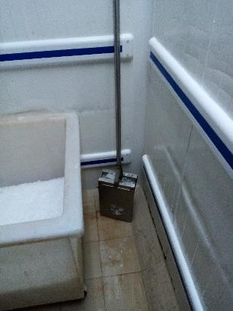
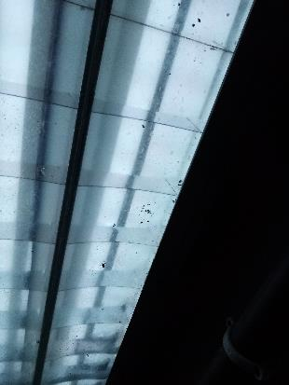
Poissonnerie: La pelle à glace est maintenue au contact du sol. Présence de piqûres de moisissures au niveau du cache lumière.

Slide 6
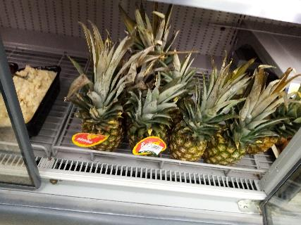
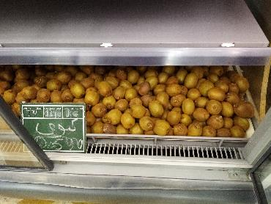
FLEG: Exposition de fruits exotiques (Ananas et kiwi) au niveau du meuble froid T°<12°C.

Slide 7
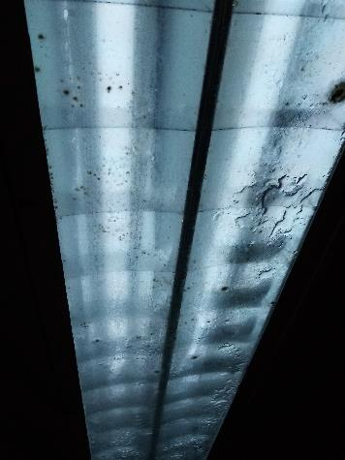
FLEG: Présence de piqûres de moisissures au niveau du cache lumière de la chambre froide.

Slide 8
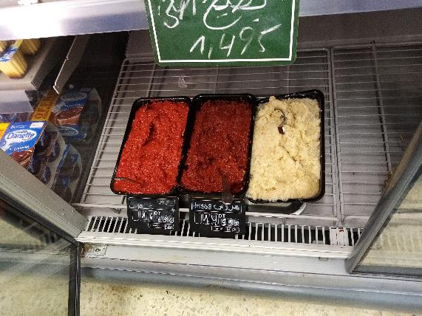
Olives, épices et condiments: Manque de protection des produits exposés (Harissa et pâte d’ail).

Slide 9
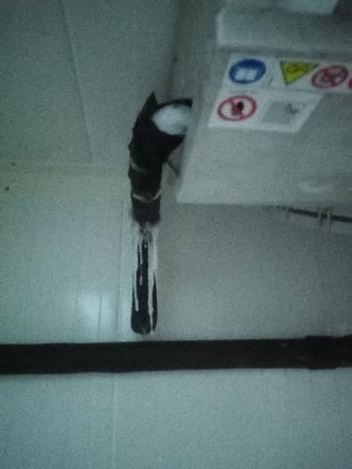
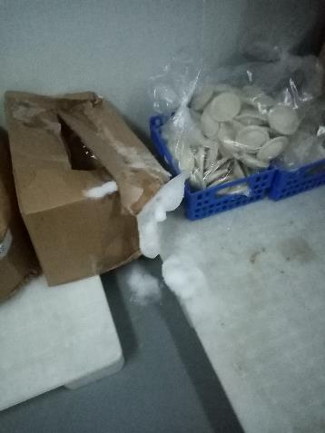
Chambre froide (-): Présence excessive de givre.

Slide 10
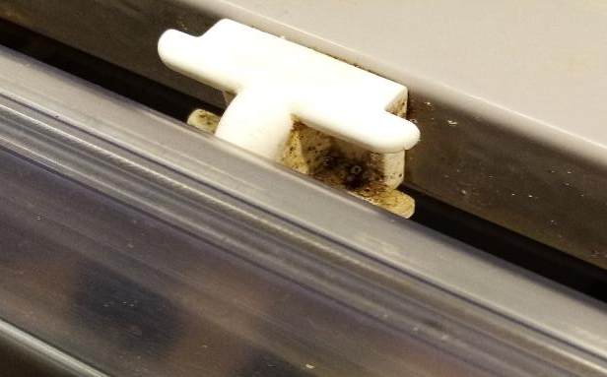
PLS: Présence de piqûres de moisissures au niveau du meuble d’exposition des yaourts.

Slide 11
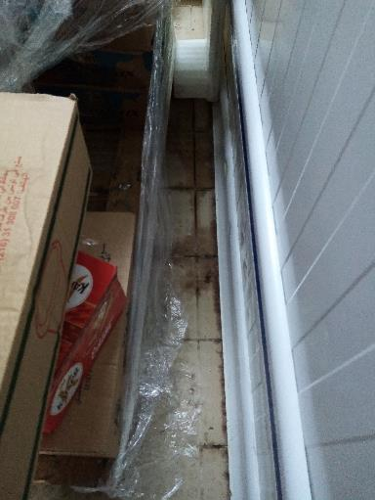
PLS: Présence de souillures persistantes au niveau du sol de la chambre froide.

